Slide 1

Método de Cross
Disponível em: www.tallesmello.com.br

Slide 2
Introdução
O Processo de Cross ou da Distribuição de Momentos consiste em obter os esforços nas barras por equilíbrio de nó, distribuindo o momento total no nó (o aplicado mais os de engastamento perfeito das barras que concorrem no nó) de acordo com a rigidez das barras.
Este processo foi proposto por Hardy Cross, em 1932, no artigo intitulado Analysis of Continuous Frames by Distribuing Fixed End Moment, publicado no Proceedings of Americal Society of Civil Engineers (Transactions). Concebidos principalmente para o cálculo de sistemas de nós fixos cujos nós estão submetidos unicamente a rotações, o método foi generalizado para os sistemas de nós deslocáveis, ou seja, que podem sofrem translações.
A ideia principal do processo de resolução de estruturas hiperestáticas resume-se em simples operações aritméticas, o que não é inteiramente verdadeiro. O processo de Cross, para vigas de seção constante, depende da solução de três problemas: a determinação dos momentos de engastamento perfeito, da rigidez de cada viga e do fator de distribuição de carga de cada membro da estrutura em consideração.

Slide 3
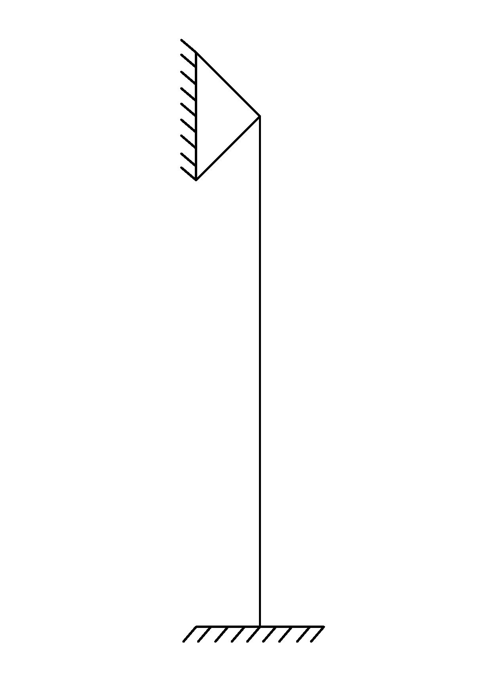
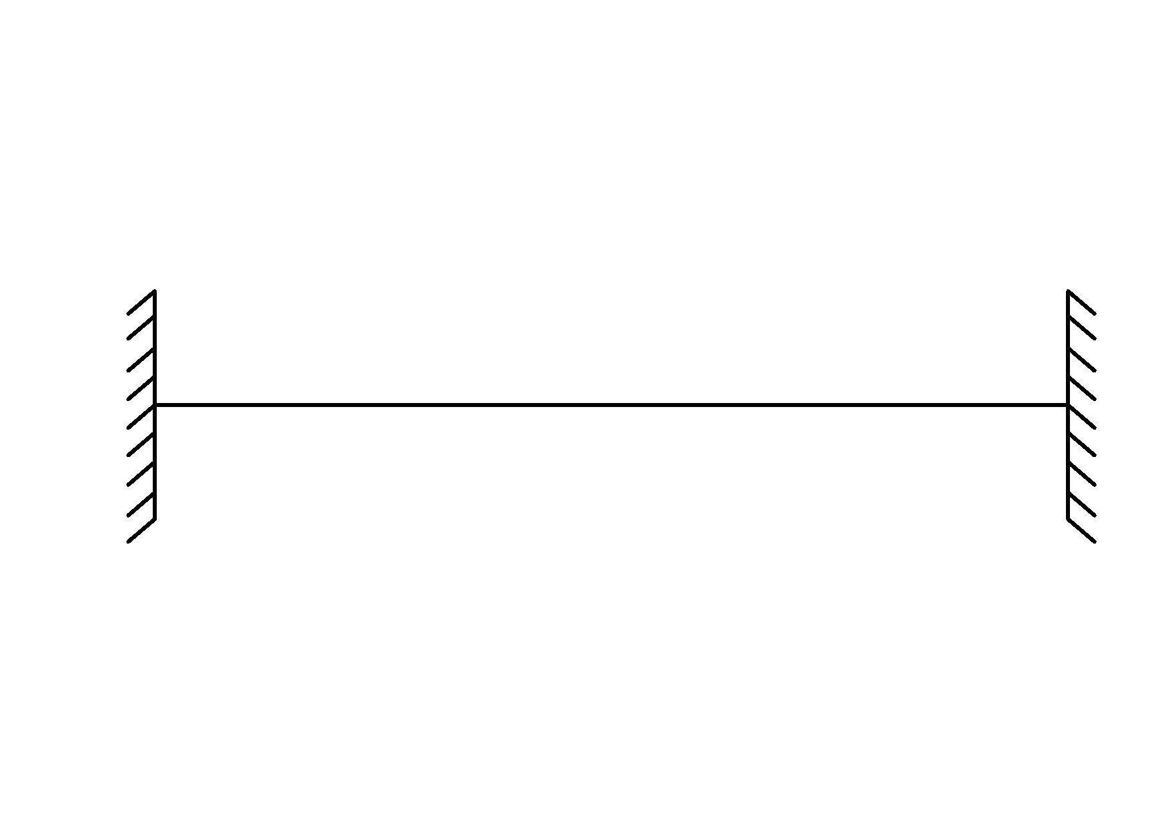

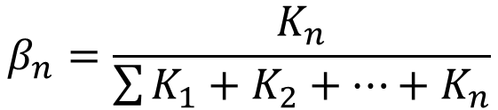

Coeficientes
Rigidez das Barras
Coeficiente de Distribuição
A rigidez de uma barra (k) em nó é o valor do momento aplicado nesse nó capaz de provocar um giro unitário neste nó.
$$K_{n}=\frac{3 E I}{ℓ}$$
$$β_{n}=\frac{K_{n}}{\sum{{K_{1}+K_{2}+…+K}_{n}}}$$
$$K_{n}=\frac{4 E I}{ℓ}$$

Slide 4
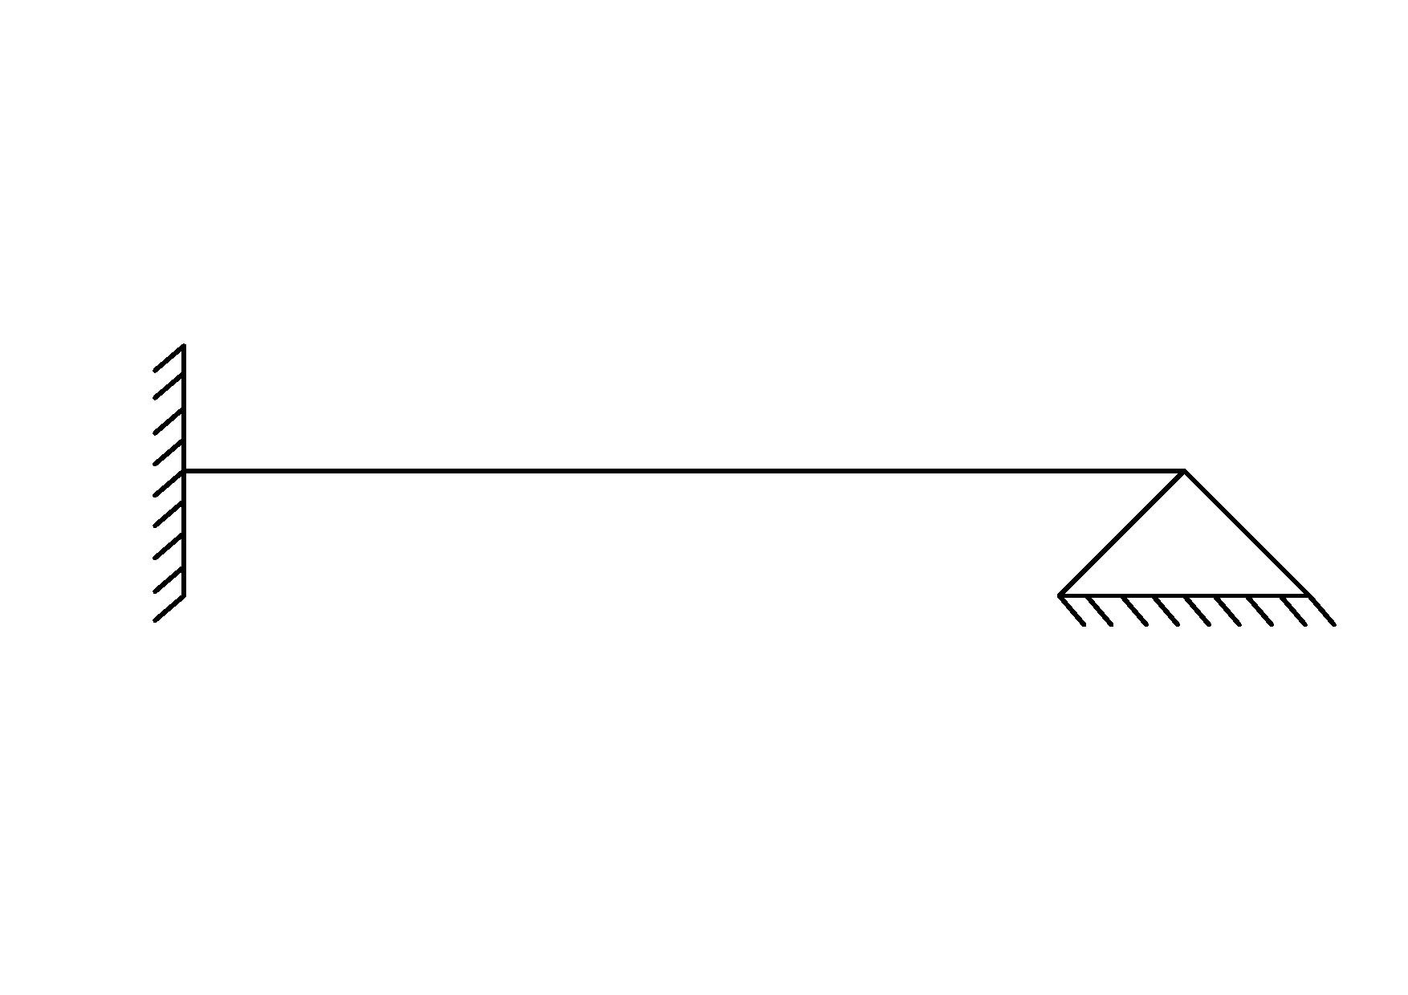
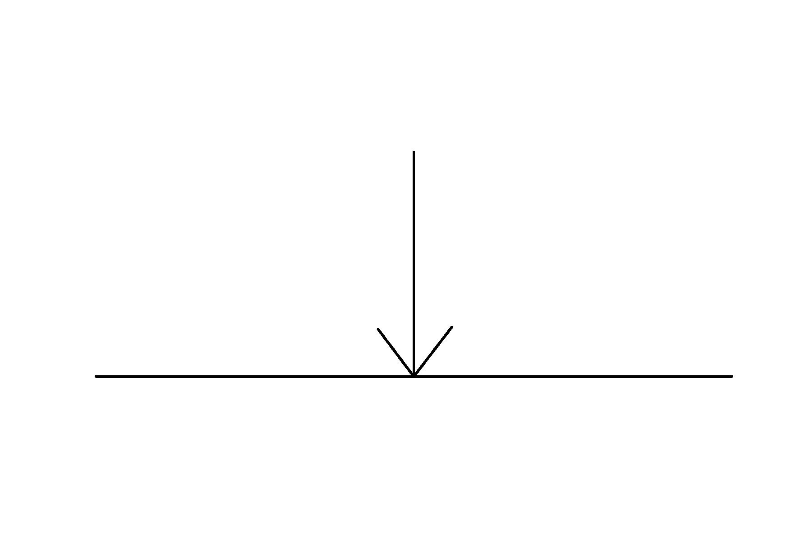
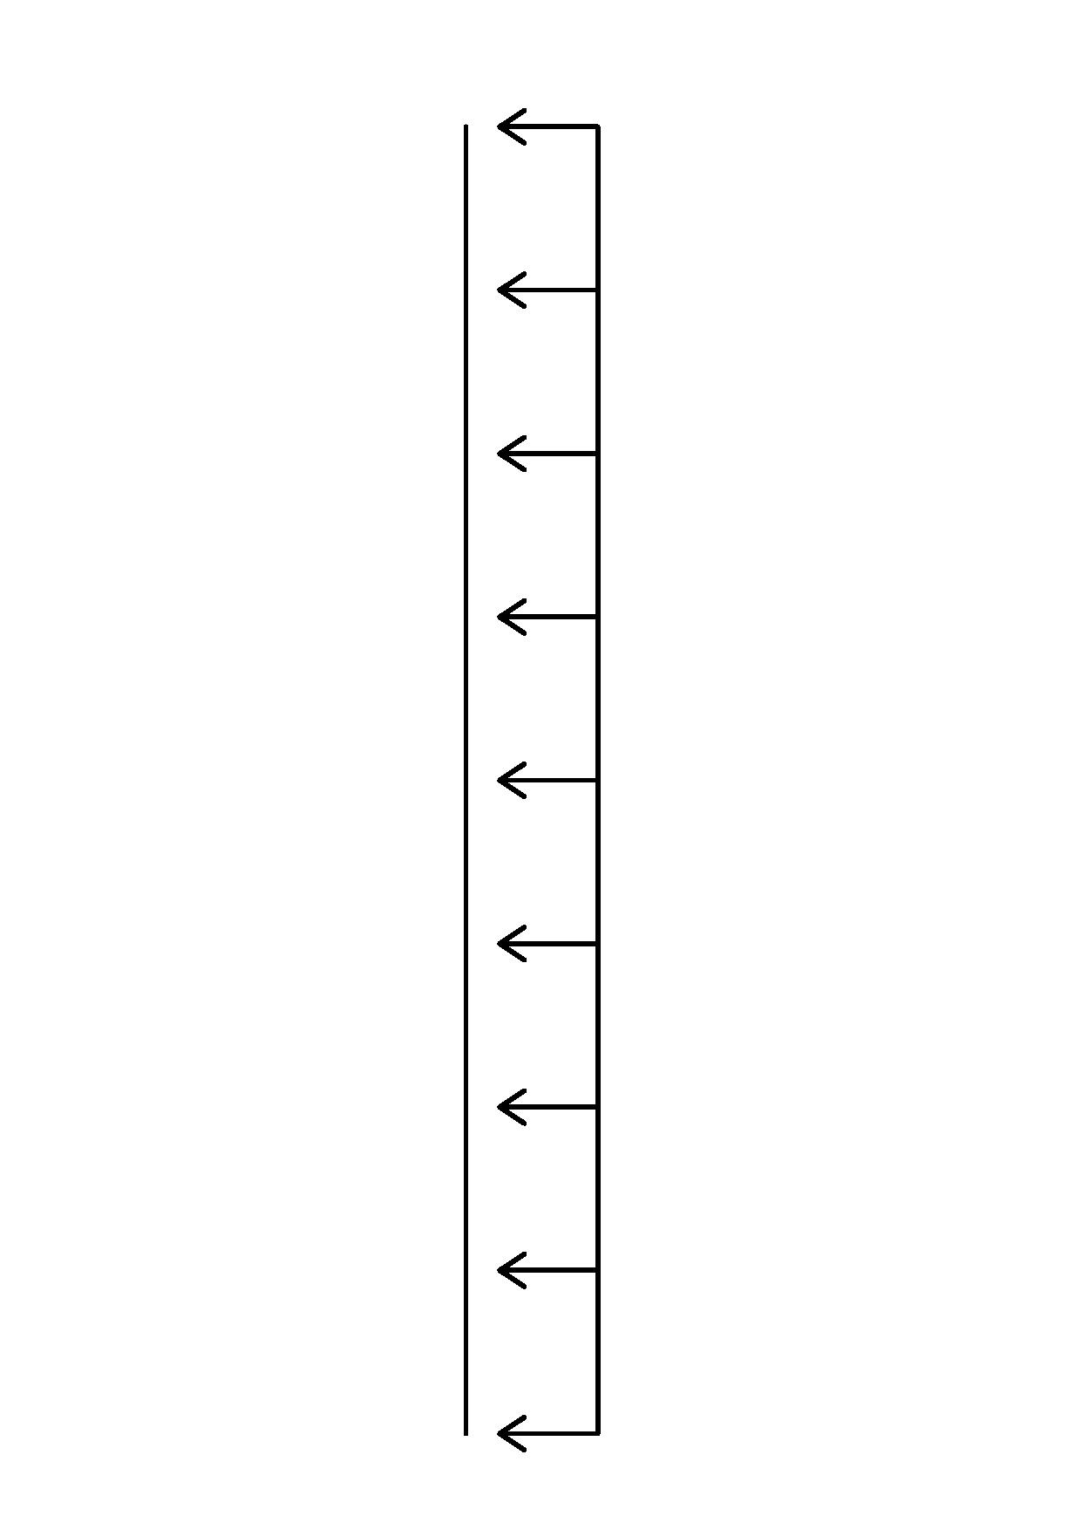
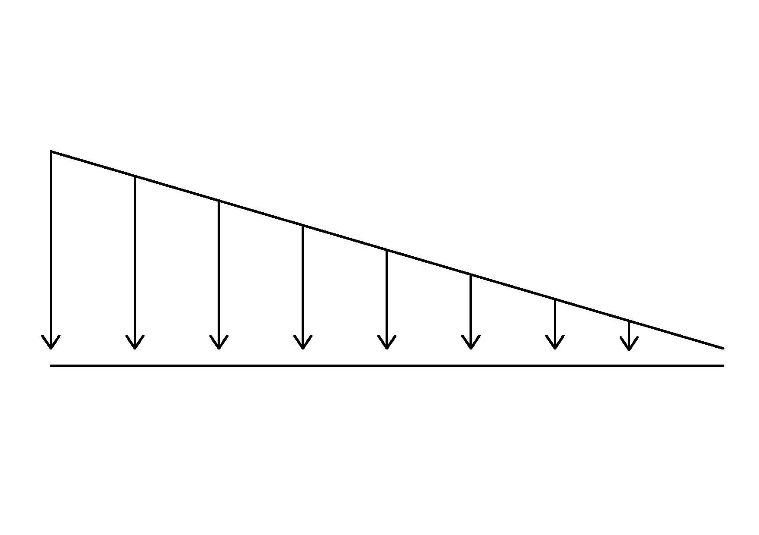
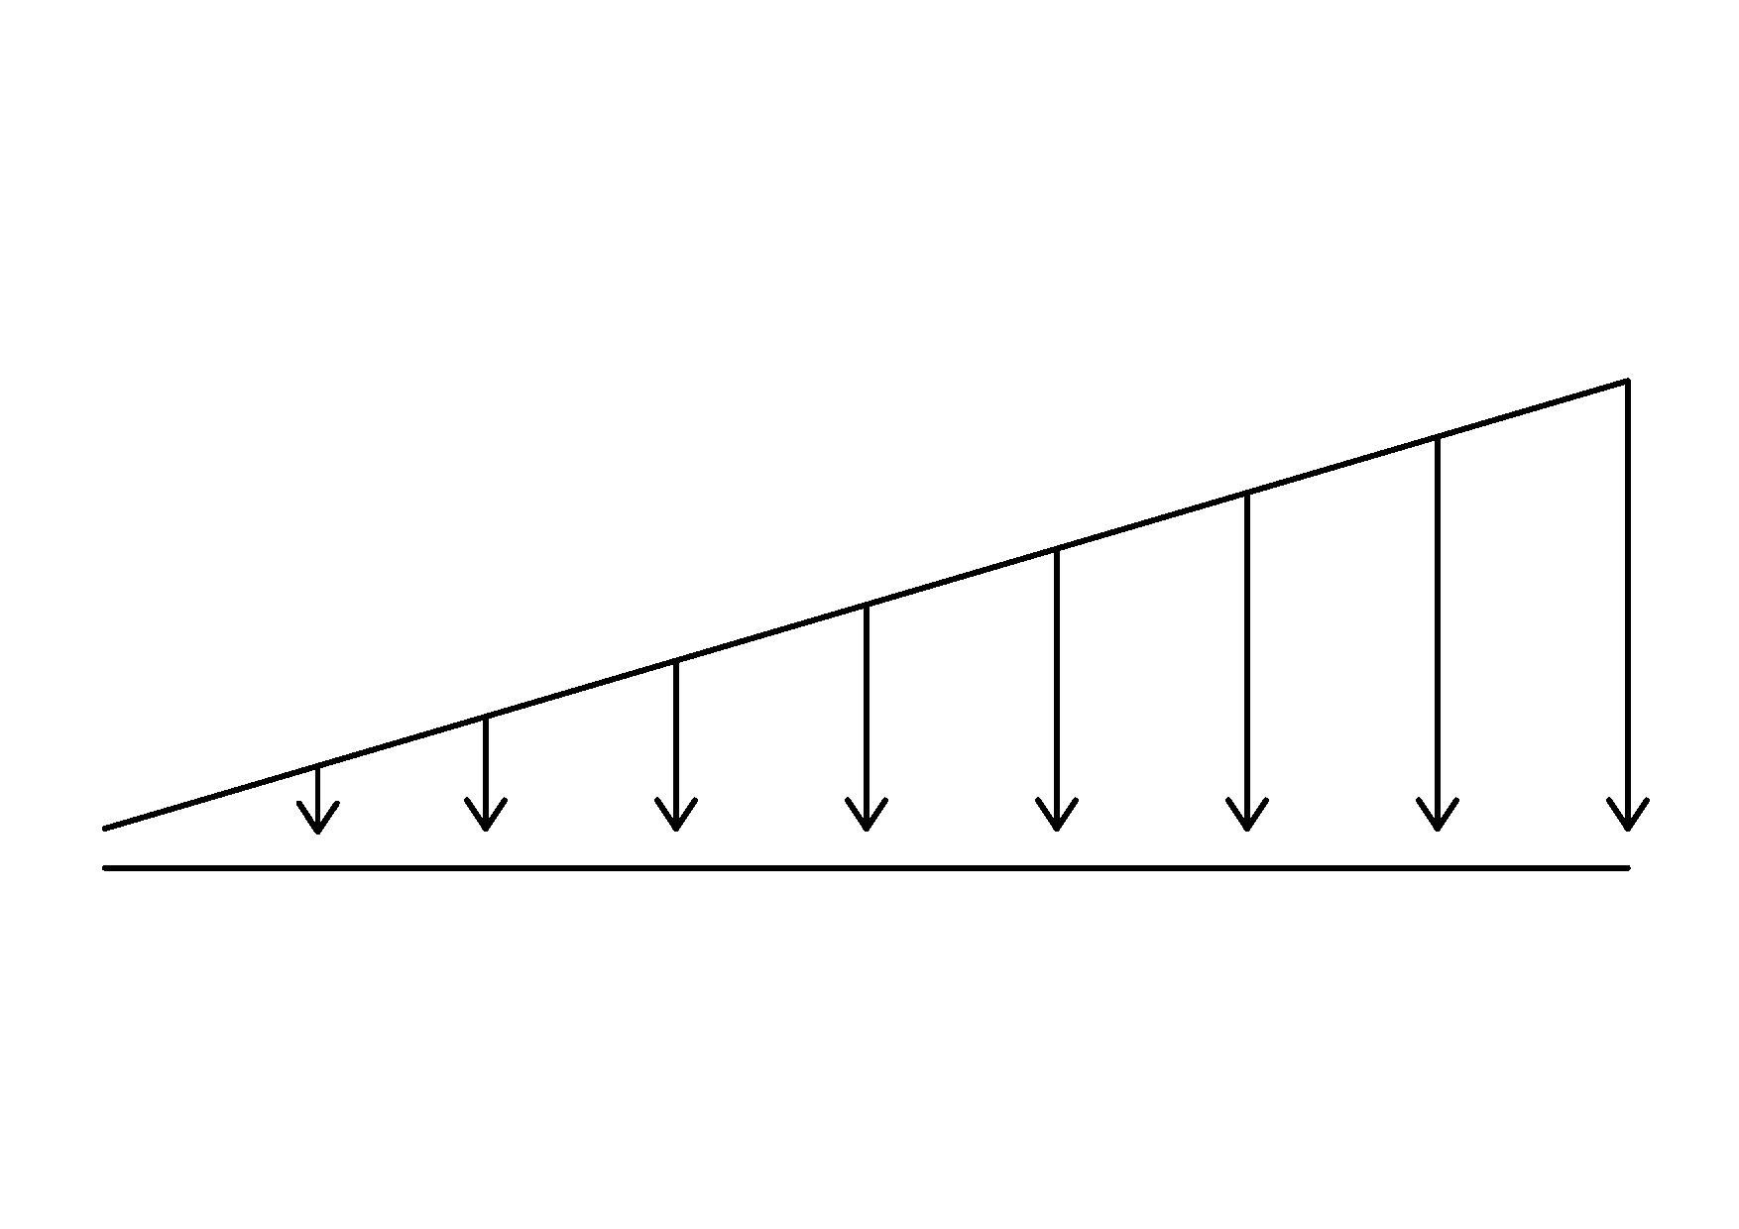
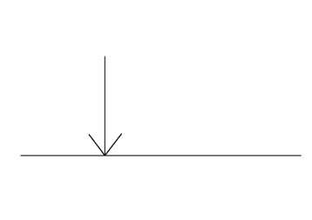




















































































$$A$$
$$M_{B}$$
$$M_{B}$$
$$M_{B}$$
$$Condições de$$
$$Apoio$$
$$B$$
$$M_{A}$$
$$B$$
$$A$$
$$B$$
$$A$$
$$Condições de$$
$$Carregamento$$
$$M_{A}$$
$$M_{A}$$
$$P$$
$$M_{A}=0$$
$$M_{B}=−\frac{3Pℓ}{16}$$
$$M_{A}=+\frac{Pℓ}{8}$$
$$M_{B}=−\frac{Pℓ}{8}$$
$$M_{A}=+\frac{3Pℓ}{16}$$
$$M_{B}=0$$
$$\frac{ℓ}{2}$$
$$\frac{ℓ}{2}$$
$$A$$
$$B$$
$$R_{A}=\frac{5P}{16}$$
$$R_{A}=\frac{11P}{16}$$
$$R_{B}=\frac{5P}{16}$$
$$ℓ$$
$$R_{B}=\frac{11P}{16}$$
$$R_{A}=\frac{P}{2}$$
$$R_{B}=\frac{P}{2}$$
$$q$$
$$M_{A}=0$$
$$M_{B}=−\frac{qℓ²}{8}$$
$$M_{A}=+\frac{qℓ²}{12}$$
$$M_{B}=−\frac{qℓ²}{12}$$
$$M_{A}=+\frac{qℓ²}{8}$$
$$M_{B}=0$$
$$A$$
$$B$$
$$R_{A}=\frac{3qℓ}{8}$$
$$R_{B}=\frac{5qℓ}{8}$$
$$R_{A}=\frac{qℓ}{2}$$
$$R_{B}=\frac{qℓ}{2}$$
$$R_{A}=\frac{5qℓ}{8}$$
$$R_{B}=\frac{3qℓ}{8}$$
$$ℓ$$
$$M_{A}=0$$
$$M_{B}=−\frac{7qℓ²}{120}$$
$$M_{A}=+\frac{qℓ²}{20}$$
$$M_{B}=−\frac{qℓ²}{30}$$
$$M_{A}=+\frac{qℓ²}{15}$$
$$M_{B}=0$$
$$A$$
$$B$$
$$R_{A}=\frac{7pℓ}{20}$$
$$R_{B}=\frac{3pℓ}{20}$$
$$ℓ$$
$$M_{A}=0$$
$$M_{B}=−\frac{qℓ²}{15}$$
$$M_{A}=+\frac{qℓ²}{30}$$
$$M_{B}=−\frac{qℓ²}{20}$$
$$M_{A}=+\frac{7qℓ²}{120}$$
$$M_{B}=0$$
$$A$$
$$B$$
$$R_{A}=\frac{3pℓ}{20}$$
$$R_{B}=\frac{7pℓ}{20}$$
$$ℓ$$
$$P$$
$$M_{A}=0$$
$$M_{B}=+\frac{Pab}{2ℓ^{2}}(ℓ+a)$$
$$M_{A}=+\frac{Pab²}{ℓ²}$$
$$M_{B}=−\frac{Pa²b}{ℓ²}$$
$$M_{A}=+\frac{Pab}{2ℓ^{2}}(ℓ+b)$$
$$M_{B}=0$$
$$a$$
$$b$$
$$A$$
$$ℓ$$
$$B$$
$$R_{A}=\frac{Pb²(3a+b)}{ℓ³}$$
$$R_{B}=\frac{Pa²(a+3b)}{ℓ³}$$

Slide 5
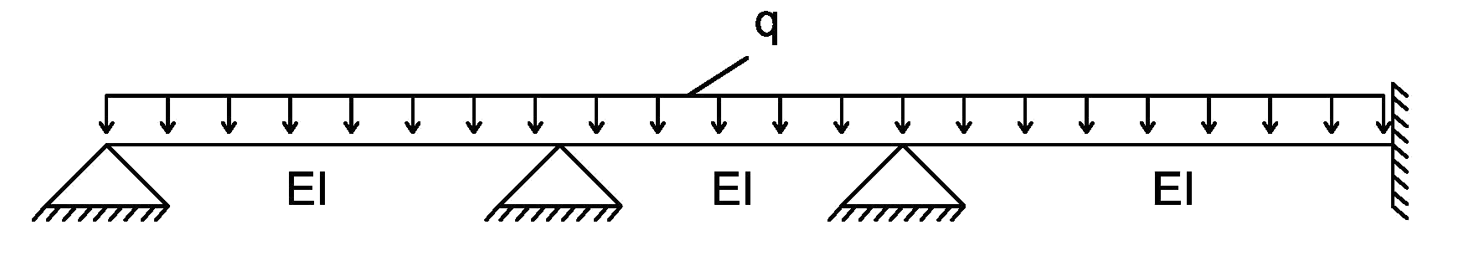
Exercicio 01
Calcule o Diagrama de Momento pelo Método de Cross, sabendo que q vale 30 kN/m e EI=40.
4,0 m
3,0 m
4,0 m

Slide 6
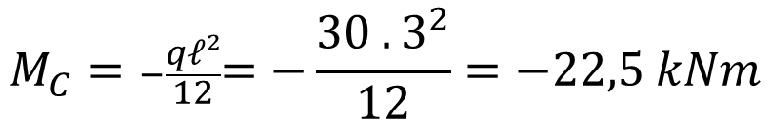


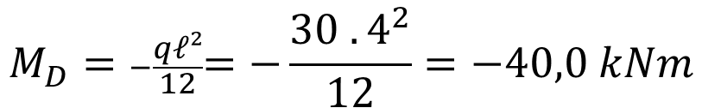


$$M_{A}=0$$
$$M_{B}=−\frac{qℓ^{2}}{8}=−\frac{.30 . 4^{2}}{8}=−60 kNm$$
4,0 m
$$M_{B}=+\frac{qℓ²}{12}=+\frac{30 . 3²}{12}=22,5 kNm$$
$$M_{C}=−\frac{qℓ²}{12}=−\frac{30 . 3^{2}}{12}=−22,5 kNm$$
3,0 m
$$M_{C}=+\frac{qℓ²}{12}=+\frac{30 . 4²}{12}=40,0 kNm$$
4,0 m
$$M_{D}=−\frac{qℓ²}{12}=−\frac{30 . 4^{2}}{12}=−40,0 kNm$$

Slide 7
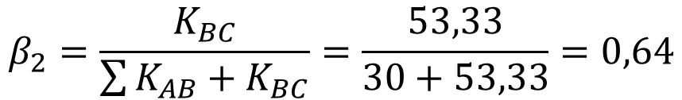
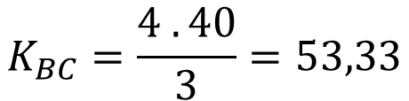
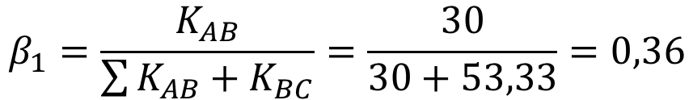
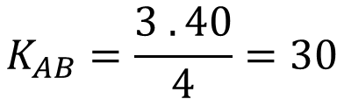
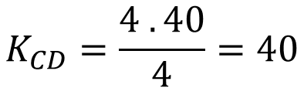
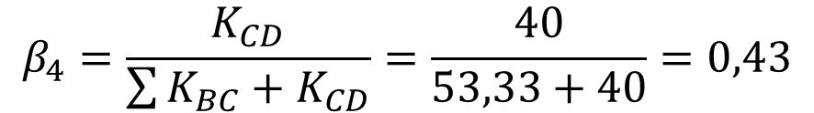
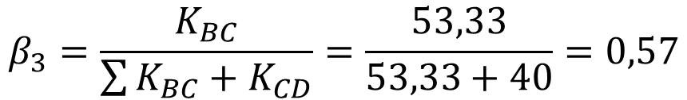
$$β_{1}=\frac{K_{AB}}{\sum{K_{AB}+K_{BC}}}=\frac{30}{30+53,33}=0,36$$
$$K_{AB}=\frac{3 . 40}{4}=30$$
4,0 m
$$β_{2}=\frac{K_{BC}}{\sum{K_{AB}+K_{BC}}}=\frac{53,33}{30+53,33}=0,64$$
$$K_{BC}=\frac{4 . 40}{3}=53,33$$
3,0 m
$$β_{3}=\frac{K_{BC}}{\sum{K_{BC}+K_{CD}}}=\frac{53,33}{53,33+40}=0,57$$
$$K_{CD}=\frac{4 . 40}{4}=40$$
$$β_{4}=\frac{K_{CD}}{\sum{K_{BC}+K_{CD}}}=\frac{40}{53,33+40}=0,43$$
4,0 m

Slide 8















-37,5
29,5
0
-60
22,5
-22,5
40
-40
0,36
0,64
0,57
0,43
+13,5
+24
$$→$$
+12
-8,41
$$→$$
-16,82
-12,69
$$→$$
-6,34
+3,0267
+5,3808
$$→$$
+2,6904
-0,7668
$$→$$
-1,5335
-1,1569
$$→$$
-0,5784
+0,2760
+0,4908
$$→$$
+0,2454
-0,07
$$→$$
-0,1399
-0,1055
$$→$$
-0,0528
+0,0252
+0,0448
$$→$$
+0,0224
-0,0064
$$→$$
-0,0128
-0,0096
$$→$$
-0,0048
+0,0023
+0,0041
$$→$$
+0,002
-0,001
$$→$$
-0,001
-0,001
$$→$$
-0,001
-43,1696
+43,1696
-26,0401
+26,0401
-46,98

Slide 9



46,98
43,17
26,04
36,51
21,58
$$\frac{q . ℓ²}{8}=\frac{30 . 3²}{8}=33,75KNm$$
23,49
38,42
$$\frac{q . ℓ²}{8}=\frac{30 . 4²}{8}=60KNm$$
$$\frac{q . ℓ²}{8}=\frac{30 . 4²}{8}=60KNm$$

Slide 10
Exercicio 02
Calcule o Diagrama de Momento pelo Método de Cross, sabendo que EI=10.

Slide 11


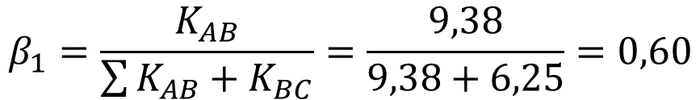


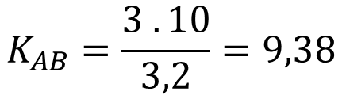

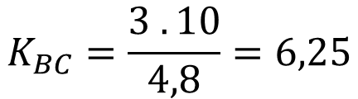

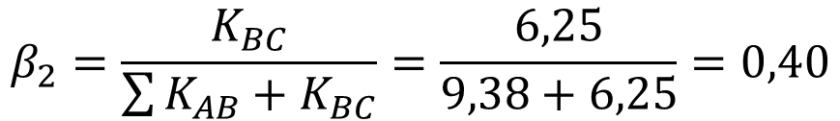


$$M_{A}=0$$
$$M_{B}=−\frac{qℓ^{2}}{8}=\frac{−12 . 3,2²}{8} =−15,36 kNm$$
3,20 m
$$K_{AB}=\frac{3 . 10}{3,2}=9,38$$
$$A$$
$$B$$
$$M_{B}=+\frac{qℓ²}{8}=\frac{+12 . 4,8²}{8}=+34,56 kNm$$
$$M_{C}=0$$
4,80 m
$$K_{BC}=\frac{3 . 10}{4,8}=6,25$$
$$B$$
$$C$$
$$β_{1}=\frac{K_{AB}}{\sum{K_{AB}+K_{BC}}}=\frac{9,38}{9,38+6,25}=0,60$$
$$β_{2}=\frac{K_{BC}}{\sum{K_{AB}+K_{BC}}}=\frac{6,25}{9,38+6,25}=0,40$$

Slide 12



+19,2
0
-15,36
+34,56
0
0,60
0,40
-11,52
-7,68
-26,88
+26,88
$$26,88$$
$$\frac{q . ℓ²}{8}=\frac{12 . 3,2²}{8}=15,36KNm$$
$$\frac{q . ℓ²}{8}=\frac{12 . 4,8²}{8}=34,56KNm$$

Slide 13
Exercicio 03
Calcule o Diagrama de Momento pelo Método de Cross, sabendo que EI=10.

Slide 14
Exercicio 04
Calcule o Diagrama de Momento pelo Método de Cross.

Slide 15
Exercicio 05
Calcule o Diagrama de Momento pelo Método de Cross.

Slide 16
Exercicio 06
Calcule o Diagrama de Momento pelo Método de Cross, sabendo que EI=10.

Slide 17
Exercicio 07
Calcule o Diagrama de Momento pelo Método de Cross, sabendo que EI=10.

